Slide 1







찾아가는 진로진학 학부모 설명회(1차)
- 2023학년도 대입전형의 이해 -
서구TV 라이브 생방송(2021.09.03)
강사: 김경애
숭덕여자고등학교 진로진학상담부장
한국대학교육협의회 상담교사

Slide 2
차 례
Ⅰ
입시환경의 변화
Ⅱ
대입전형의 기본사항
Ⅲ
전국학력평가와 수능
Ⅳ
대입 전형 별 이해

Slide 3

1
Chapter
입시 환경의 변화

Slide 4
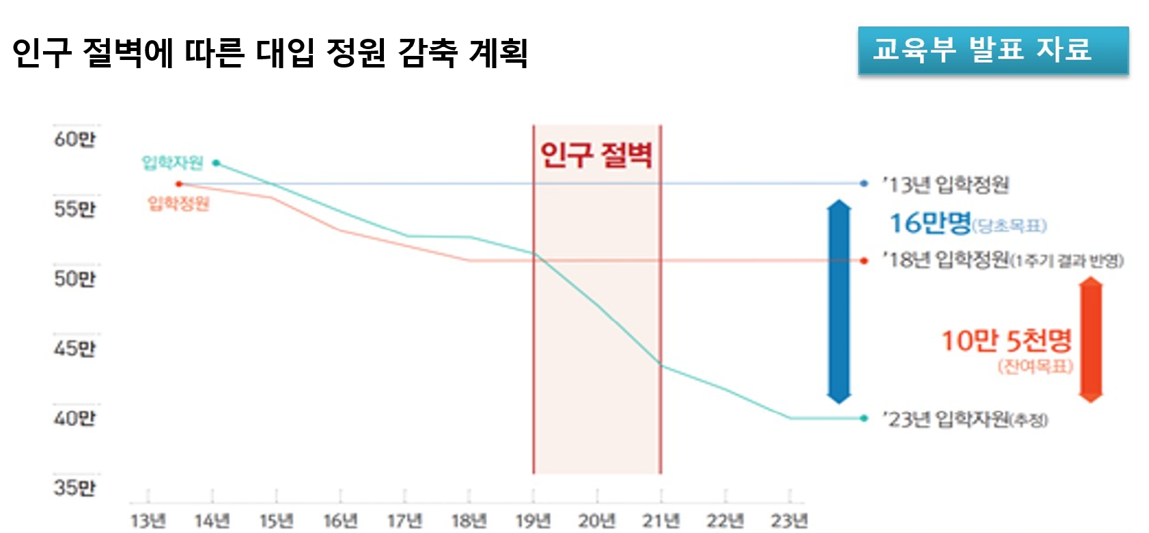
2021정시 경쟁률 지방대학 사실상 미달 71개교
2021(졸업) | 2022(고3) | 2023(고2) | 2024(고1) | 2025(중3)
437,950 | 452,126 | 447,236 | 413,179 | 429,302
-63,666 | +14,176 | -4,890 | -34,057 | +16,123

Slide 5
대입제도 개편 주요 사항
’22학년도
[고3]
’23학년도
[고2]
’24학년도
[고1]
2015교육과정(적용)
수능체제 개편
고교 성취평가제 대입 부분반영 (진로)
자기소개서 개선
교사추천서 폐지
2022학년도 유지
2023대학입학전형시행계획발표 (2021.4.30)
대입제도 4년예고제(시행)
학생부 대입제공
항목 축소
자기소개서 폐지
Notes:
3/16

Slide 6
2023학년도 대입 전형 주요 특징
1.
전체 모집 인원 소폭 증가 (2022학년도 346,553명→2023학년도 349,124명)
2.
수도권 정시 모집 인원 증가, 비수도권 수시모집 인원 증가
3.
논술 모집 인원 지속 감소 (11,069명→11,016명 -53명)
4.
수도권 소재 대학의 지역균형(학교장추천)전형 10%이상을 학생부위주 전형으로 선발
5.
고른 기회 특별전형 정원내 선발 비율 증가 (29,103명 → 31,027명 + 1,924명)
Notes:
3/16

Slide 7
      2023대입 수시모집에서 전년 대비 선발 비율 증가
수도권 정시 모집 인원 증가, 비수도권 수시모집 인원 증가
학년도 | 수시모집 | 정시모집 | 합계 | 증감
 |  |  |  | 수시 | 정시
2023학년도 | 272,442 (78.0%) | 76,682 (22.0%) | 349,124 (100.0%) | 10,064 (2.3%p) | -7,493 (-2.3%p)
2022학년도 | 262,378 (75.7%) | 84,175 (24.3%) | 346,553 (100.0%) | -4,996 (-1.3%p) | 4,102 (1.3%p)
2021학년도 | 267,374 (77.0%) | 80,073 (23.0%) | 347,447 (100.0%) | -1,402 (-0.3%p) | 983 (0.3%p)
        2022학년도 346,553명 → 2023학년도 349,124명(+2,571명)

Slide 8
      2023학년도 전형유형별 선발비율
수시 78%

Slide 9
2023 수시 전형 유형별 선발 비율(수도권/ 비수도권)

Slide 10
대입공정성 강화 방안 변경 사항
구분 | 2022 ~ 2023대입 (현고3, 고2) | 2024~2027대입 (현 고1~중1)
자기소개서 | ·문항 및 글자수 축소 ·공통문항 2개, 자율문항1개 ·3100자 | 폐지
교사추천서 | ·폐지
고교정보블라인드 | 블라인드 평가
고교프로파일 | ·폐지
사회통합전형 (20%도입) | ·사회적배려자10%이상 선발 의무화 ·지역균형선발10%이상 권고(학생부교과전형권고)
논술전형 어학.글로벌특기자 | ·폐지 유도

Slide 11
2
Chapter
대입 전형의 기본사항

Slide 12
대입전형 표준화 : 4+2 체제
구분 | 전형 유형 | 주요 전형 요소
수시 (4) | 학생부 위주전형 | 학생부 교과 : 교과 중심 학생부 종합 : 교과, 비교과
 | 논술 위주 | 논술 등
 | 실기 위주 | 실기 등
정시 (2) | 수능 위주 | 수능 등
 | 실기 위주 | 실기 등
학생부 교과
수시(4)
학생부 종합
논술전형
실기/실적전형
정시(2)
수능위주전형
실기/실적전형

Slide 13

전형 유형별 지원전략
교과 성적
교과 성적
교과 활동
수능 최저 (일부)
학생부
교과전형
학생부
종합전형
수능 최저 (일부)
대입
전형
교과 역량
논술
전형
정시
수능전형
수능 성적
논술 역량
교과 역량
수능 최저

Slide 14



대입 모집 시기
수시모집
[9월] 학생부교과, 학생부종합, 논술, 실기
정시모집
[12월] 수능, 실기(예체능 선발 포함)
추가모집
[2월] 수능
※ [단계별 지원]
9월 수시모집 불합격 → 12월 정시모집 불합격 → 2월 추가모집
9월 수시모집 합격 → 정시, 추가모집 지원 불가 (등록 포기해도 모두 지원 불가)
12월 정시모집 합격 → 추가모집 지원 불가 (단, 4년제 정시 등록 포기하면 가능)
수능일 : 2022년 11월 17일(목요일)

Slide 15
복수지원 금지 지원 가능 횟수
수시모집
정시모집
추가모집
최대 6회까지
지원 가능
군별 1회씩 최대 3회 지원 가능
제한 없음
수시모집 : ‘전형수’ 기준 산정, 최대 6회
ex) 1개 대학 학생부종합, 논술전형에 중복 지원하는 경우 2회 산정
정시모집 : ‘가, 나, 다’군별 1개 대학 지원, 최대 3회

Slide 16
2023학년도 각 군별 모집대학명
분할모집 군 | 대학수 | 대학명
가 | 18 | 고려대, 연세대, 한국교원대 등
나 | 22 | 경인교대,공주교대,공주대,광주교대,대구교대,부산교대,서강대,서울교대,서울대,전주교대,진주교대,청주교대,춘천교대 등
다 | 16 | 한경대, 한동대 등
가/나 | 34 | 경북대,경상대,경희대,대구한의대,덕성여대,백석대,부산대,서울과학기술대,서울시립대,성균관대,세종대,숙명여대,연세대(미래),이화여대,전북대,,충남대,충북대,한남대,한밭대,한양대,호서대,
가/다 | 17 | 인천대,한국기술교대,한국해양대,한신대 등
나/다 | 19 | 가톨릭관동대,건국대(글로컬),동덕여대,수원대,아주대,안양대, 인천가톨릭대,차의과학대, 등
가/나/다 | 70 | 가천대,가톨릭대,강남대,강릉원주대,강원대,건국대,경기대,고려대(세종),광운대,국민대,남서울대,단국대,동국대,명지대,상명대,서경대,서울여대,성결대,성신여대,순천향대,숭실대,영남대,우송대,울산대,원광대,을지대,인하대,전남대,전주대,중앙대,평택대,한국교통대,한국산업기술대,한국외국어대,한국항공대,한림대,한서대,한성대,한양대(ERICA),협성대,홍익대

Slide 17
2022학년도 전형 별 모집인원 및 비율 비교
범주별 | 전형별 모집인원(명) |  |  |  |  |  | 전형별 모집인원 비율(%)
 | 학생부 교과 | 학생부 종합 | 논술 위주 | 실기/ 실적 | 수능 위주 | 합계 | 학생부 교과 | 학생부 종합 | 논술 위주 | 실기/ 실적 | 수능 위주
서울소재 16개 대학 | 5,795 | 18,281 | 4,437 | 1,584 | 20,241 | 50,338 | 11.5 | 36.3 | 8.8 | 3.1 | 40.2
서울소재 대학 | 12,368 | 27,150 | 5,976 | 3,740 | 30,709 | 79,943 | 15.5 | 34.0 | 7.5 | 4.7 | 38.4
수도권 소재 대학 | 13,885 | 11,185 | 3,130 | 2,772 | 14,424 | 45,396 | 30.6 | 24.6 | 6.9 | 6.1 | 31.8
지역거점 국립대 | 13,743 | 8,553 | 911 | 811 | 11,309 | 35,327 | 38.9 | 24.2 | 2.6 | 2.3 | 32.0
전국 | 148,506 | 79,503 | 11,069 | 18,817 | 75,978 | 346,553 | 42.9 | 22.9 | 3.2 | 5.4 | 24.3
2022년 4월 말 2024학년도 시행계획 발표(1학년)

Slide 18
교육과정 편제 : 고등학교
2015 개정 교육과정 고등학교 편제
교과
창의적 체험활동
문·이과 구분 없이 모든 고등학생들이 배워야 할 필수적인 내용
전문 교과
자율 활동
보통 교과
동아리 활동
각 교과별 학문의 기본적 이해를 바탕으로 한 과목
전문 교과 Ⅱ
공통 과목
선택 과목
전문 교과 Ⅰ
봉사 활동
1학년 수강
특목고
전문계고
교과 융합, 진로 안내, 심화, 실생활 체험 학습이 가능한 과목 : 3개 이상 선택
일반 선택
진로 선택
일반고에서 수강 시 진로선택교과
진로 활동
주로2,3학년 수강

Slide 19
2015 개정교육과정 과목
교과영역 | 교과(군) | 공통 과목 | 선택 과목
 |  |  | 일반 선택 | 진로 선택
기초 | 국어 | 국어 | 화법과 작문, 독서, 언어와 매체, 문학 | 실용 국어, 심화 국어, 고전 읽기
 | 수학 | 수학 | 수학Ⅰ, 수학Ⅱ, 미적분, 확률과 통계 | 실용 수학, 기하, 경제 수학, 수학과제 탐구
 | 영어 | 영어 | 영어 회화, 영어Ⅰ 영어 독해와 작문, 영어Ⅱ | 실용 영어, 영어권 문화 진로 영어, 영미 문학 읽기
 | 한국사 | 한국사
탐구 | 사회 (역사/ 도덕포함) | 통합사회 | 한국지리, 세계지리, 세계사 동아시아사,경제, 정치와 법 사회‧문화, 생활과 윤리, 윤리와 사상 | 여행지리, 사회문제 탐구, 고전과 윤리
 | 과학 | 통합과학 과학탐구실험 | 물리학Ⅰ, 화학Ⅰ, 생명과학Ⅰ, 지구과학Ⅰ | 물리학Ⅱ, 화학Ⅱ, 생명과학Ⅱ, 지구과학Ⅱ, 과학사, 생활과 과학, 융합과학
체육·예술 | 체육 |  | 체육, 운동과 건강 | 스포츠 생활, 체육 탐구
 | 예술 |  | 음악, 미술, 연극 | 음악 연주, 음악 감상과 비평 미술 창작, 미술 감상과 비평
생활·교양 | 기술･가정 |  | 기술･가정, 정보 | 농업 생명 과학, 공학 일반, 창의 경영, 해양문화와 기술, 가정과학, 지식 재산 일반
 | 제2외국어 |  | 독일어Ⅰ, 프랑스어Ⅰ,스페인어Ⅰ 중국어Ⅰ,일본어Ⅰ,러시아어Ⅰ 아랍어Ⅰ,베트남어Ⅰ | 독일어Ⅱ,프랑스어Ⅱ,,스페인어Ⅱ 중국어Ⅱ,일본어Ⅱ, 러시아어Ⅱ 아랍어Ⅱ, 베트남어Ⅱ
 | 한문 |  | 한문Ⅰ | 한문Ⅱ
 | 교양 |  | 철학, 논리학, 심리학, 교육학, 종교학, 진로와 직업, 보건, 환경, 실용 경제, 논술
평가방식 |  | 상대평가(1~9등급) | 상대평가(1~9등급) | 성취도평가(A,B,C)
※교육부 및 교육청에서 인정하는 공동교육과정, 온라인 공동교육과정 및 온라인수업에서 이수한 과목도 포함함.

Slide 20
일반선택과목과 진로선택과목( 성취평가제)
과목 | 단위수 | 원점수/과목평균 (표준편차) | 성취도 (수강자수) | 석차등급
화법과작문 | 4 | 95/70 (10) | A (250) | 1
일반
선택과목
과목 | 단위수 | 원점수/과목평균 | 성취도 (수강자수) | 성취수준학생 비율
고전읽기 | 4 | 95/70 | A (150) | A(32.4%) B(30.9%) C(36.7%)
진로
선택과목

Slide 21
3
Chapter
전국연합학력평가와 수능

Slide 22
2021년 전국연합학력평가 시행일정
※ 학년별 시행일정/주관교육청 [1,2학년 총 4회, 3학년 총 6회]
월 | 1 ․ 2학년 |  | 3학년
3월 | 23(화) | 서울특별시교육청 1학년 | 25(목) | 서울특별시교육청
 | 24(수) | 서울특별시교육청 2학년
4월 |  |  | 14(수) | 경기도교육청
6월 | 2(수) | 부산광역시교육청 2학년 (서울 참여하지 않음) | 3(목) | 한국교육과정평가원 (대학수학능력시험 모의평가)
7월 |  |  | 7 (수) | 인천광역시교육청
8월 | 31(화) | 인천광역시교육청 | 1(수) | 한국교육과정평가원 (대학수학능력시험 모의평가)
10월 |  |  | 12(화) | 서울특별시교육청
11월 | 24(수) | 경기도교육청 | 18(목) | 대학수학능력시험

Slide 23
대입제도 개편 주요사항 [수능체제 중심-수능과목 및 출제범위]
과목 |  | 2021학년도 대수능 (졸업생) | 2022~2024학년도 대수능 (현 고 3~고1)
교육과정 |  | 2015 개정 교육과정 | 2015 개정 교육과정
국어(상대평가) |  | 독서, 문학, 화법과 작문, 언어와 매체 중 언어 | 공통 : 독서, 문학 선택 : 화법과 작문, 언어와 매체 중 택1
수학(상대평가) |  | 가형(이과) ⇨ 수학Ⅰ, 확률과 통계, 미적분 나형(문과) ⇨ 수학Ⅰ, 수학Ⅱ, 확률과 통계 | 공통 ⇨ 수학Ⅰ, 수학Ⅱ 선택 ⇨ 확률과 통계, 미적분, 기하 중 택1
탐구 (상대평가) | 사회탐구 (9과목) | 사회 계열 중 택 2 | 사회·과학 계열 구분 없이 택 2 (사회탐구 1과목 + 과학탐구 1과목 응시 가능)
 | 과학탐구 (8과목) | 과학 계열 중 택 2
영어(절대평가) |  | 영어Ⅰ, 영어Ⅱ | 영어Ⅰ, 영어Ⅱ
한국사(절대평가) |  | 한국사 | 한국사
제2외국어/한문 |  | 9과목 중 택 1 | 9과목 중 택 1 (절대평가)
ebs 교재 연계율 |  | 70% 연계 | 50% 연계 (과목특성을 고려하여 간접연계로 전환)

Slide 24

수능 영역별 평가 체계 [절대평가]
※ 영어, 한국사, 제2외국어/한문 등급 분할 원점수
등급 | 분할 기준(원점수)
 | 영어 | 한국사 | 제2외국어/한문
1 | 90~100점 | 40~50점 | 45~50점
2 | 80~89점 | 35~39점 | 40~44점
3 | 70~79점 | 30~34점 | 35~39점
4 | 60~69점 | 25~29점 | 30~34점
5 | 50~59점 | 20~24점 | 25~29점
6 | 40~49점 | 15~19점 | 20~24점
7 | 30~39점 | 10~14점 | 15~19점
8 | 20~29점 | 5~9점 | 10~14점
9 | 0~19점 | 0~4점 | 0~9점
대학별 성적
반영 방법
등급별 감점
가산점
비율 반영

Slide 25
2021 수능 영어 등급 인원 및 누적 비율
등급 | 원점수 | 2021수능 |  |  | 2020수능 |  |  | 상대평가 누적비율
 |  | 인원(명) | 비율(%) | 누적(%) | 인원(명) | 비율(%) | 누적(%)
1 | 90이상 | 53,053 | 12.66 | 12.7 | 35,796 | 7.43 | 7.43 | 4
2 | 89~80 | 69,051 | 16.48 | 29.18 | 78,296 | 16.25 | 23.68 | 11
3 | 79~70 | 82,701 | 19.74 | 48.92 | 105,407 | 21.88 | 45.56 | 23
4 | 69~60 | 77.774 | 18.56 | 67.48 | 89,034 | 18.48 | 64.04 | 40
5 | 59~50 | 56,744 | 13.54 | 81.02 | 59,133 | 12.27 | 76.31 | 60
6 | 49~40 | 37,649 | 8.98 | 90 | 44,398 | 9.21 | 85.52 | 77
7 | 39~30 | 23,474 | 5.6 | 95.6 | 35,520 | 7.37 | 92.89 | 89
8 | 29~20 | 14,419 | 3.44 | 99.04 | 25,233 | 5.24 | 98.13 | 96
9 | 20미만 | 4,166 | 0.99 | 100 | 9,020 | 1.87 | 100 | 100

Slide 26
2021년 학평 영어 등급 인원 및 누적 비율(2학년)
등급 | 원점수 | 3월 |  |  | 6월
 |  | 인원(명) | 비율(%) | 누적(%) | 인원(명) | 비율(%) | 누적(%)
1 | 90 | 12,338 | 5.06 | 5.06 | 29,132 | 10.11 | 10.11
2 | 80 | 21,124 | 8.66 | 13.72 | 41,141 | 14.28 | 24.39
3 | 70 | 31,432 | 12.89 | 26.61 | 50,536 | 17.54 | 41.93
4 | 60 | 35,433 | 14.53 | 41.14 | 47,052 | 16.33 | 58.26
5 | 50 | 36,030 | 14.78 | 55.92 | 34,784 | 12.08 | 70.34
6 | 40 | 37,184 | 15.25 | 71.17 | 27,051 | 9.39 | 79.73
7 | 30 | 33,837 | 13.88 | 85.05 | 22,325 | 7.75 | 87.48
8 | 20 | 25,585 | 10.49 | 95.54 | 22,838 | 7.93 | 95.41
9 | 20미만 | 10,851 | 4.45 | 100 | 13,194 | 4.58 | 100
응시 인원 |  | 245,895 |  |  | 291,688

Slide 27
2022학년도 대학수학능력시험 예시문항’ 중 국어영역, 수학영역 문항 및 배점
영역 | 영역 |  | 문항수/배점
 |  |  | 공통과목 |  |  | 선택과목 |  |  |  | 계
국어 | 문항 배점 |  | 2점 |  | 3점 | 2점 |  | 3점 |  | 2점 |  | 3점
 | 문항수(문항) |  | 26 |  | 8 | 9 |  | 2 |  | 35 |  | 10
 | 총 배점(점) |  | 52 |  | 24 | 18 |  | 6 |  | 70 |  | 30
 | 소계 |  | 34문항 76점 |  |  | 11문항 24점 |  |  |  | 45문항 100점
수학 | 문항 배점 |  | 2점 | 3점 | 4점 | 2점 | 3점 |  | 4점 | 2점 | 3점 | 4점
 | 문항수 | 선택형 | 2 | 6 | 7 | 1 | 4 |  | 1 | 3 | 10 | 8
 |  | 단답형 | - | 4 | 3 | - | - |  | 2 | - | 4 | 5
 | 총 배점(점) |  | 4 | 30 | 40 | 2 | 12 |  | 12 | 6 | 42 | 52
 | 소계 |  | 22문항 74점 |  |  | 8문항 26점 |  |  |  | 30문항 100점

Slide 28
[국어·수학 등급당 선택 과목별 점유율(추정치, 단위 %)]
등급 | 국어 |  | 수학
 | 화법과 작문 | 언어와 매체 | 확률과 통계 | 미적분 | 기하
1등급 | 34.7 | 65.3 | 8.3 | 87 | 4.7
2등급 | 64.4 | 35.6 | 26.3 | 65 | 8.8
3등급 | 68.3 | 31.7 | 32.3 | 59 | 8.8
4등급 | 71.6 | 28.4 | 41.7 | 50.1 | 8.3
5등급 | 80.1 | 19.9 | 57.7 | 32.6 | 9.7
6등급 | 87.2 | 12.8 | 70.2 | 21.2 | 8.7
7등급 | 75.8 | 24.2 | 84.9 | 8.9 | 6.2
8등급 | 75.5 | 24.5 | 94.4 | 3.2 | 2.4
9등급 | 88.5 | 11.5 | 89.6 | 6.5 | 3.9
★★이투스닷컴 채점 서비스(풀서비스)를 기반으로 하여 각 등급을 구성하는 선택 과목별 점유율을 추정

Slide 29
수능 점수의 이해 [수능성적표]
[2022학년도 수능성적표 (예시)]
대학수학능력시험의 이해
수험번호 | 성 명 |  | 생년월일 | 성 별 | 출신고교 (반 또는 졸업년도)
12345678 | 심청이 |  | 03. 03. 01 | 여 | 숭덕여자고등학교
영역 | 한국사 영역 | 국어 영역 | 수학 영역 | 영어 영역 | 탐구 영역 |  | 제2외국어 /한문영역
선택과목 |  | 화법과 작문 | 확률과 통계 |  | 생활과 윤리 | 지구과학Ⅰ | 독일어Ⅰ
표준점수 |  | 133 | 114 |  | 64 | 62
백분위 |  | 98 | 69 |  | 91 | 87
등급 | 1 | 1 | 4 | 1 | 2 | 3 | 1

Slide 30
2023학년도 수능 선택과목 지정 현황
대학별 수능 선택과목 지정 현황
구분 | 영역 | 지정여부 | 대학명 | 비고
자연 계열 | 국어 | 화법과 작문, 언어와 매체 중 택1 | 경기대, 경남대, 경희대, 계명대, 고려대(서울), 공주대, 군산대, 극동대, 꽃동네대, 동국대, 동명대, 동서대, 동의대, 루터대, 목원대, 배재대, 부산대, 삼육대, 서강대, 서울과학기술대, 서울대, 서울시립대, 선문대, 성결대, 성균관대, 세종대, 연세대(서울), 이화여대, 인천대, 중부대, 청운대, 청주교대, 한국산업기술대, 한국외대, 한려대, 한신대, 한양대(ERICA),호남대 등
 | 수학 | 확률과 통계, 미적분, 기하 중 택1 | 경기대, 경남대, 계명대, 공주대, 군산대, 극동대, 꽃동네대, 동국대_바이오시스템대학, 동명대, 동서대, 동의대,목원대, 배재대, 삼육대, 선문대, 성결대, 안양대, 용인대, 인천대, 중부대, 청운대, 청주교대, 한국산업기술대, 한국외대, 한려대, 한신대, 호남대 등
 |  | 미적분, 기하 중 택1 | 경희대, 고려대, 건국대, 광운대, 국민대, 동국대, 단국대, 서강대, 서울대, 서울과학기술대, 서울시립대, 성균관대, 세종대, 숙명여대, 숭실대, 아주대, 연세대, 이화여대, 인하대, 중앙대, 한양대, 한양대(ERICA), 홍익대 등

Slide 31
4
Chapter
대입 전형 별 이해

Slide 32


POINT 1.
학생부교과전형의 특징과
지원전략

Slide 33

학생부교과전형의 특징
1. 교과성적 반영 방법 확인 필수
① 반영 과목 (교과/과목, 반영과목 수)
② 반영 비율 (학년별, 교과/비교과, 과목 별)
③ 산출 지표 (등급, 표준점수, 등급+표준점수 등)
④ 이수단위 반영
⑤ 등급간 점수 차
2. 수능 최저학력기준 있는 경우,
기준 충족 가능 여부가 중요
3. 경쟁률 낮고, 중복합격자 많고, 이월인원 많음.
4. 학생부 100%, 면접 실시, 비교과 반영도 있음.
교과 성적
+
수능 최저

Slide 34


학생부교과전형의 주요 특징
지원전략
수능 최저학력기준 적용 여부와 충족 가능성 확인
교과 성적 반영 방법 확인
학업역량 확인 면접
경쟁률▼ 중복합격자▲ 이월인원▲

Slide 35
교과성적 반영 방법 (인천시교육청 대입전형 미리보기PREVIEW 참고)

Slide 36
진로선택과목 교과성적 반영
반영 방식 |  | 대학
성취도에 따른 환산점수 부여 | 단순 환산 점수 반영 | 경희대, 상명대, 서울과학기술대, 숙명여대, 숭실대, 세종대, 연세대, 중앙대, 홍익대, 건국대(글로컬), 상명대(천안),부산대, 연세대(미래), 전남대 등
 | 단위수 반영 | 건국대, 한양대
 | 성취도별 비율 반영 | 고려대, 서강대, 한양대(에리카)
정성평가 |  | 동국대, 성균관대
가산점 |  | 인천대, 차의과학대, 한경대, 강원대, 경북대, 호서대 등
미반영 |  | 가톨릭대, 경기대, 광운대, 국민대, 공주대, 남서울대, 단국대, 덕성여대, 동덕여대, 삼육대, 서경대, 서울교대, 서울시립대, 서울여대, 성공회대, 성신여대, 순천향대, 아주대, 인하대, 원광대, 충남대, 충북대, 총신대, 한국산업기술대, 한국교원대, 한국외대, 한성대 등

Slide 37
진로선택과목 교과성적 반영(예시)
반영 방식 |  | 대학
성취도에 따른 환산점수 부여 | 단순 환산 점수 반영 연세대 | A(20점), B(15점), C(10점)
 | 성취도별 비율 반영 고려대

Slide 38
예시
수능최저학력기준 적용
대학 | 전형명 | 수능최저학력기준
가톨릭대 | 지역균형 | 국,수,영,사/과(1) 중 2개 합 7등급 [간호] 국,수,영,사/과(1) 중 3개 합 7등급 [약학] 국,수(미/기),영,과(1) 중 3개 합 5등급 [의예] 국,수(미/기),영,과(2) 4개 합 5등급, 한 4등급
고려대 | 학교추천 | [인문] 국,수,영,사/과 중 3개 합 6등급, 한 3등급 [자연] 국,수(미/기),영,과 중 3개 합 7등급, 한 4등급 [의예] 국,수(미/기),영,과 중 4개 합 5등급, 한 4등급
서강대 | 고교장추천 | 국,수,영,사/과(1) 중 3개 합 6등급, 한 4등급
중앙대 | 지역균형 | [인문] 국,수,영,사/과(1) 중 3개 합 7등급, 한 4등급 [자연] 국,수(미/기),영,과(1) 중 3개 합 7등급, 한 4등급 [약학] 국, 수(미/기),영,과(1) 중 4개 합 5등급, 한 4등급 안성 자연계 수능 폐지
홍익대 | 학교장추천자 | [인문] 국,수,영,사/과(1) 중 3개 합 7등급, 한 4등급 [자연] 국,수(미/기),영,과(1) 중 3개 합 8등급, 한 4등급

Slide 39
예시
학생부교과전형 유형 – 수능 최저학력기준 미적용
전형방법(%) |  | 대학
학생부 100 | 교과 100 | 강남대, 건양대, 건국대(글로컬), 경성대, 동서대, 명지대, 안양대, 영산대, 선문대, 전주대, 한국교통대, 한양대 등
 | 교과+비교과 (출결, 봉사 등) | 광운대, 남서울대, 대전대, 목포대, 우송대, 원광대, 청운대 등
학생부 + 면접 | [1단계] 학생부 [2단계] 면접 [2단계] 면접+체력 | 강남대, 건양대(의학), 경남대, 대전대, 명지대, 삼육대, 수원대, 안양대, 연세대, 연세대(미래), 을지대, 인천가톨릭대(간호), 호남대(간호/물리치료) 등
 | [일괄] 학생부+면접 | 경운대, 고신대, 공주대(사범), 광주대, 대진대, 동국대(경주), 동양대, 동서대, 서원대, 수원대, 우석대, 우송대, 유원대, 이화여대(고교추천), 중부대, 청주대, 한라대, 한서대, 호남대 등
학생부 + 서류 | 학생부+서류 | 동국대(학교장추천), 경동대(자기추천) 등

Slide 40
예시
수도권 학교장추천(지역균형) 교과전형 실시 대학 현황
수도권 학교장추천(지역균형) 교과전형 실시 대학 구분
 |  | 수능 최저 있음 (26) | 수능 최저 없음(16)
인원 제한 있음 (17) | 명 | 경기대(20), 상명대(10), 서강대(10), 서울과기대(10), 서울시립대(8), 중앙대(20), 한국외대(20), 홍익대(10,) 서울교대(학추3) | 동국대(계열별4명)
 | % | 고려대(4%), 경희대(5%), 성균관대(10%), 수원대(10%), 숙명여대(10%), | 연세대(5%), 한양대(11%)
인원 제한 없음 (25) |  | 가톨릭대, 단국대, 가천대(의·한·약), 건국대, 국민대, 성신여대, 숭실대, 아주대, 인하대, 을지대, 한양대에리카, 차의과대(약학) | 강남대, 가천대, 광운대, 대진대, 명지대,덕성여대, 신한대, 세종대, 이화여대, 인천대, 을지대(바이오융합), 차의과대, 평택대

Slide 41
학교장추천(지역균형) 교과전형 합격선 예측
1.
교과100전형 경쟁률 낮고 충원률 높음
2.
전체(41개 대학)중 58.5% 수능최저학력기준 적용
3.
최초 & 실질경쟁률 하락 예상 ….. 합격선 하락 가능성 높음
4.
내신등급 다서 낮아도 합격 가능성 높아… 수능성적으로 내신등급 UP GRADE 시키기
Notes:
3/16

Slide 42
예시
학생부교과(교과우수자전형)인천대

Slide 43
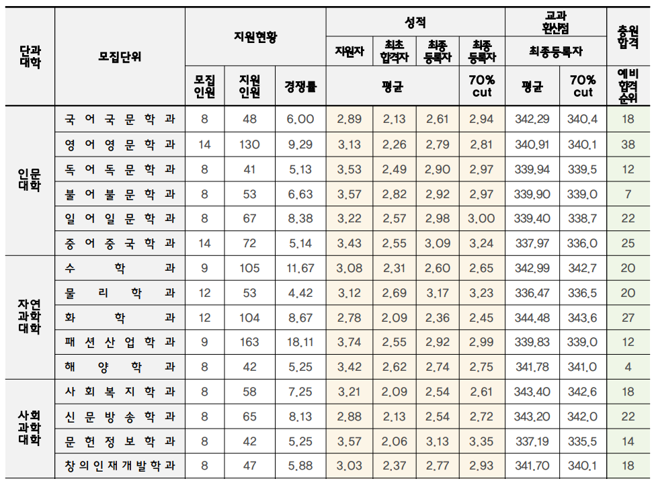
2021 학생부교과(교과우수자전형)입시결과 예시 인천대
Notes:
국어국문 실질경쟁률 4.25 (34명) 8+18=26

Slide 44
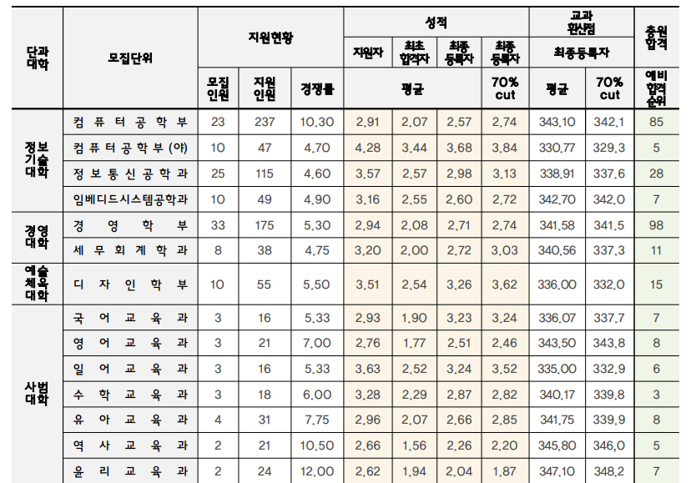
2021 학생부교과(교과우수자전형)입시결과 예시 인천대
Notes:
국어교육 실질경쟁률 3.33 (10명) 최초합 3+ 추합 7명

Slide 45
2021 학생부교과(교과우수자전형)입시결과(예시 아주대 )

Slide 46
POINT 2.
학생부종합전형의 특징과
지원전략

Slide 47



예시
학생부종합전형 서류평가 요소의 이해
학업
역량
전공
적합성
발전
가능성
인성
기본
수학능력
전공(계열)
관심, 노력
과정
질적 상승
가능성
공동체
역량

Slide 48
학생부종합전형 서류평가 요소 및 평가항목
학업역량 | 전공적합성 | 인성 | 발전가능성
학업역량 학업을 충실히 수행할 수 있는 기초 수학 능력 | 학업성취도 | ∙교과목의 석차등급 또는 원점수(평균/표준편차)를 활용해 산정한 학업능력 지표와 과목 이수 현황, 노력 등을 기반으로 평가한 교과의 성취수준이나 학업적 발전의 정도
 | 학업태도와 학업의지 | ∙학업을 수행하고 학습을 해 나가는 자발적인 의지와 태도 ∙학습자가 스스로 학습 목표를 설정하고 적절한 학습 전략을 선택하여 계획을 수립･실행하는 과정
 | 탐구활동 | ∙어떤 대상에 대해 호기심을 가지고 깊고 폭넓게 탐구할 수 있는 능력

Slide 49
학생부종합전형 서류평가 요소 및 평가항목
학업역량 | 전공적합성 | 인성 | 발전가능성
전공적합성 지원전공(계열)과 관련된 분야에 대한 관심과 이해, 노력과 준비 정도 | 전공 관련 교과목 이수 및 성취도 | ∙고교 교육과정에서 지원 전공(계열)에 필요한 과목을 수강하고 취득한 학업성취의 수준
 | 전공에 대한 관심과 이해 | ∙지원 전공(계열)에 대한 궁금증을 해결하기 위해 주의를 기울인 태도와 알고 있는 정도
 | 전공 관련 활동과 경험 | ∙지원 전공(계열)에 대한 관심을 충족시키기 위해 노력한 과정과 배운 점

Slide 50
학생부종합전형 평가
1. 대학에서 공부할 수 있는 기초학력 확인
2. 계열별(모집단위별)관련 과목에 대한 이수 확인
3. 이수단위, 이수과정, 이수 내용에 대한 확인
■ 학생 스스로 선택했나?
■ 과목 위계에 부합하는가?
- 미적분과 수학2동시에 이수한 경우
- 물리학1 배우지 않고 물리학2 이수한 경우
-경제를 배우지 않고 국제경제를 이수한 경우
4. 학생의 과목 선택과정 및 학습경험에 대한 확인
■ 과목명보다는 세특을 통해 교과경험의 실질적 내용 확인

Slide 51
진로선택과목의 대입 평가 활용
진로선택과목은 과정평가로 교과전형보다는 종합전형 적합
-학생이 선택한 과목의 이수이력, 선택하게 된 동기, 계열별 관련 과목 성취도, 수업내용 및 학습태도, 이에 대한 세특의 기록을 종합적으로 평가
2. 진로선택과목은 학과별< 계열별 수준으로 평가
- 인문/사회계열: 국어, 사회과목 더 수강
- 자연/공학/의학계열: 수학, 과학과목 더 수강(지원학과에 맞는 과학Ⅱ과목 이수)
- 영어는 공통
3. 과목선택평가: 전공적합성- 발전가능성- 학업역량 등 종합적으로 평가
- 학생의 자발적의지와 주도적 선택에 따라 과목 이수
4. 대부분의 대학은 고교 교육에의 영향 고려하여 교과&종합 모두 활용

Slide 52
학생부종합전형 서류평가 요소 및 평가항목
학업역량 | 전공적합성 | 인성 | 발전가능성
인성 | 협업 능력 | ∙공동체의 목표를 달성하기 위하여 상호 신뢰를 바탕으로 함께 돕고 함께 생활할 수 있는 역량
 | 나눔과 배려 | ∙상대방을 존중하고 이해하여 원만한 관계를 형성하며, 타인을 위하여 기꺼이 나누어 주고자 하는 태도와 행동
 | 소통능력 | ∙상대방의 의견을 경청하고 공감할 수 있으며, 자신의 정보와 생각을 효과적으로 전달할 수 있는 역량
 | 도덕성 | ∙공동체의 기본 윤리와 원칙에 따라 행동하고, 부정 또는 부당한 행동을 하지 않는 태도
 | 성실성 | ∙책임감을 바탕으로 꾸준히 노력하여 자신의 의무를 다하는 태도와 행동

Slide 53
학생부종합전형 서류평가 요소 및 평가항목
학업역량 | 전공적합성 | 인성 | 발전가능성
발전가능성 | 자기주도성 | ∙스스로 목표를 설정하고 적절한 전략을 선택하여 계획을 수립하고 실행하는 성향
 | 경험의 다양성 | ∙학교교육의 다양한 영역에서 직접 겪거나 활동하면서 얻은 성장 과정 및 결과
 | 리더십 | ∙공동체의 목표 달성을 위해 구성원의 화합과 단결을 이끌어가는 역량
 | 창의적 문제해결력 | ∙창조적이고 논리적인 사고로 문제를 해결하는 능력

Slide 54
2022 대입 자기소개서 공통 양식
2021학년도 | 2022학년도
1. 고등학교 재학기간 중 학업에 기울인 노력과 학습 경험을 통해, 배우고 느낀 점을 중심으로 기술해 주시기 바랍니다.(띄어쓰기 포함 1,000자 이내) | 1. 고등학교 재학 기간* 중 자신의 진로와 관련하여 어떤 노력을 해왔는지 본인에게 의미 있는 학습 경험과 교내 활동을 중심으로 기술해 주시기 바랍니다. (띄어쓰기 포함 1,500자 이내)
2. 고등학교 재학기간 중 본인이 의미를 두고 노력했던 교내 활동(3개 이내)을 통해 배우고 느낀 점을 중심으로 기술해 주시기 바랍니다. 단, 교외 활동 중 학교장의 허락을 받고 참여한 활동은 포함됩니다.(띄어쓰기 포함 1,500자 이내)
3. 학교 생활 중 배려, 나눔, 협력, 갈등 관리 등을 실천한 사례를 들고, 그 과정을 통해 배우고 느낀 점을 기술해 주시기 바랍니다.(띄어쓰기 포함 1,000자 이내) | 2. 고등학교 재학 기간* 중 타인과 공동체를 위해 노력한 경험과 이를 통해 배운 점을 기술해 주시기 바랍니다. (띄어쓰기 포함 800자 이내)
*검정고시 출신자는 중학교졸업 후 고등학교 재학기간에 준하는 기간의 경험 기술

Slide 55
2022 대입 자기소개서 대학별 자율문항
2021학년도 | 2022학년도
<자율문항> * 지원 동기 등 학생을 종합적으로 판단하기 위해 필요한 경우 대학별로 1개의 자율 문항을 추가하여 활용하시기 바랍니다.(글자 수는 띄어쓰기 포함 1,000자 또는 1,500자 이내로 하고 대학에서 선택) | 3. <자율 문항> 필요 시 대학별로 지원 동기, 진로 계획 등의 자율 문항 1개를 추가하여 활용하시기 바랍니다. (띄어쓰기 포함 800자 이내)

Slide 56
2023학년도 서류 유형
서류 | 대학
학생부 (모집단위에 따라 자기소개서 제출) | 강남대, 고려대, 단국대, 대진대, 명지대(면접형), 상명대, 서강대, 서울과기대, 서울여대(면접전형), 성공회대, 세종대, 숙명여대, 신한대, 서울과기대, 서울여대(바롬인재), 안양대, 이화여대, 인천대, 인하대, 차의과학대, 평택대, 한경대, 한국외대, 한성대, 한신대, 한양대, 한양대(에), 협성대 , 홍익대 등
 | 강릉원주대, 강원대, 경북대, 경상대, 공주대, 군산대, 금오공대, 목포대, 부경대, 순천대, 부산대, 전남대, 전북대, 제주대, 충남대, 충북대(학종Ⅰ), 한국교원대, 한국교통대등
 | 경인교대, 서울교대, 공주교대, 광주교대, 대구교대, 부산교대, 전주교대, 진주교대, 청주교대, 춘천교대
학생부 + 자기소개서 | 가천대, 가톨릭대, 강남대, 건국대, 경기대, 경희대, 광운대, 국민대, 덕성여대, 동국대, 동덕여대, 명지대(서류형), 삼육대, 서울대, 서울시립대, 서울여대(서류전형), 성균관대, 성신여대, 숭실대, 아주대, 연세대, 을지대, 중앙대, 한국산업기술대, 한국항공대등
 | 연세대(미래), 충북대(학종Ⅱ), 포스텍, 한국해양대, 한림대, 한밭대등
학생부+ 미술활동보고서 | 홍익대(미술계열), 홍익대(세종, 미술계열)

Slide 57
예시
수능최저학력기준 적용
대학 | 전형명 | 수능최저학력기준
고려대 | 학업우수형 | [인문] 국,수,영,사/과 4개 합 7등급이내 , 한 3등급 [자연] 국,수(미/기),영,과 4개 합 8등급, 한 4등급 [의예] 국,수(미/기),영,과 4개 합 5등급, 한 4등급
연세대 | 활동우수형 | [인문] 2개 합 4(국, 수 중 1개 과목 포함), 영 3등급, 한 4등급 [자연] 2개합5(수 포함), 영 3등급, 한 4등급 [의/치/약] 국, 수(미/기) 1등급 2개 이상(국,수 중 1개 포함) 영 3등급, 한 4등급
 | 국제형-국내고 | 2개 합 5등급(국,수 중 1개 과목 포함), 영 1등급, 한 4등급
이화여대 | 미래인재 | [인문] 국,수,영,사/과(1) 중 3개 합 6등급 [자연] 국,수(미/기),영,과(1) 중 2개 합 5등급(수 포함) [의/약] 국,수(미/기),영,과(1) 중 4개 합 5등급 [미래산업약학-인문] 국,수,영,사/과(1) 중 4개 합 5등급 [스크랜튼] 국,수,영,사/과(1) 중 3개 합 5등급
홍익대 | 학교생활우수자 | [인문/예술/자율전공] 국,수,영,사/과(1) 중 3개 합 7등급, 한 4등급 [자연] 국,수(미/기),영,과(1) 중 3개 합 8등급, 한 4등급
 | 미술우수자 | 국, 수,영,사/과(1) 중 3개 9등급, 한4등급

Slide 58
학생부종합전형 지원전략
지원전략
미리부터 준비해서 전공적합성이
높다면 소신 지원!
중상위권 대학은 학생부종합전형 선발인원이 교과
전형보다 많으므로 본인에게 적합한 대학 찾기!
교과활동 중요!
면접 미리미리 준비!
수업의 중요성, 학교생활의 중요성, 학생부기록의 중요성!
학교장추천전형으로 학종 경쟁률 하락가능성…3등급대 집중 기회

Slide 59
대입전형 학생부 온라인 제공범위
고3 고2, VS 고1 학생부 온라인 제공범위 비교
 | 항목 | 수시모집 (현 고3, 고2) | 수시모집(현고1)
1 | 인적사항 | 인적사항, 학적사항 통합 제공 | 인적사항, 학적사항 통합 제공
2 | 학적사항
3 | 출결상황 | 모든 자료 | 모든 자료
4 | 수상경력 | 1학기당 1개만 제공 | 미제공
5 | 자격증 및 인증 취득상황 | 미제공 | 미제공
6 | 진로희망사항 | 미제공 | 미제공
7 | 창의적 체험활동상황 | 모든 자료* | 모든 자료*
8 | 교과학습발달상황 | 1, 2학년 및 3학년 1학기 자료 | 1, 2학년 및 3학년 1학기 자료
 | - 세부능력 및 특기사항
9 | 독서활동상황 | 1, 2학년, 3학년 1학기 자료 | 미제공
10 | 행동특성 및 종합의견 | 1, 2학년 자료 | 1, 2학년 자료
*진로활동 특기사항에 진로희망분야 기재 가능하나 미제공
※ 2022학년도 작성기준일: 수시 8.31, 정시 11.30

Slide 60
학생부 주요 항목 변경 사항
구분 | 2022 ~ 2023대입 (현고3, 고2) | 2024~2027대입 (현 고1~중1)
진로희망사항 | ·항목삭제 (진로희망은 창체진로활동 특기사항에 기재, 대학 미제공)
수상경력 | ·교내 수상 학기당 1건만 대입 반영 | 대입 미반영
자격증 및 인증 취득 | ·대입 미반영

Slide 61
학생부 주요 항목 변경 사항
구분 |  |  | 2022 ~ 2023대입 (현고3, 고2) | 2024~2027대입 (현 고1~중1)
창 의 적 체 험 활 동 | 자율활동 |  | 연간500자
 | 동 아 리 활 동 | 정규.자율동아리 활동 | ·연간 500자 ·자율동아리활동은 학년 당 1개만 30자 이내 | ·연간 500자 ·자율동아리활동 대입미반영 ※정규동아리활동 대입반영
 |  | 청소년 단체활동 | ·정규교육과정:단체명,활동내용 기재 ·학교교육계획:단체명 기재 ·학교밖: 미기재 | ·미기재
 |  | 소논문 | ·기재 금지
 | (교내.교외) 봉사활동 |  | ·교내외 봉사활동 실적 기재 특기사항 미기재 | ·개인봉사활동 대입 미반영 단, 학교교육계획에 따라 교사가 지도한 실적은 대입반영
 | 진로활동 |  | ·연간 700자

Slide 62
학생부 주요항목 변경 사항
구분 |  | 2022 ~ 2023대입 (현고3, 고2) | 2024~2027대입 (현 고1~중1)
교과학습 발달상황 | 과목 당 글자수 | ·과목당 500자 ※과목별 세부능력 및 특기사항은 모든 교과(군)의 모든 학생을 대상으로 입력
 | 방과후 학교 | ·활동(수강)내용 미기재
 | 영재.발명 교육실적 | ·기재 | 대입 미반영
독서활동 |  | ·학년별(공통500자, 과목별250자) 도서명과 저자 | 대입 미반영
행동특성 및 종합의견 |  | ·연간 500자

Slide 63
년도 별 주요 변경 사항
구분 | 2022 ~ 2023대입 (현고3, 고2) | 2024~2027대입 (현 고1~중1)
자기소개서 | ·문항 및 글자수 축소 ·공통문항 2개, 자율문항1개 ·3100자 | ·폐지
교사추천서 | ·폐지
고교정보블라인드 | 블라인드 평가
고교프로파일 | ·폐지
사회통합전형 (20%도입) | ·사회적배려자10%이상 선발 의무화 ·지역균형선발10%이상 권고(학생부교과전형권고)
논술전형 어학.글로벌특기자 | ·폐지유도

Slide 64
학생부종합전형에서 찾는 학생
정도나 경지가 점점 깊어짐
(깊이) 깊은 맛
전공적합성
심화
深化
사물이나 일 따위의 기본이 되는 토대
기본 재료가 좋아야 함
학업역량
기초
基礎
확장
擴張
범위,규모, 세력 따위를 늘려서 넓힘
(넓이) 다양한 맛
발전가능성

Slide 65
대입평가 관점에서 2015 개정교육과정의 의미
문이과 통합
자신의 진로, 적성, 흥미에 따른 자유로운 과목선택
학생의
과목
선택권
2015개정교육과정
발표, 토론,협력수업
과정중심평가 강화
(교실수업혁신)
학생중심수업

Slide 66
학생 참여수업의 학생부종합전형 평가 활용
학생부 기록
대입 평가 요소
구분 | 개별 학습 | 모둠 협력 학습 | 학생 참여형 교과 수업
토론 수업
프로 젝트
실험 실습
기타
학업 역량 | 학업성취도 학업태도와 의지 탐구활동
전공 적합성 | 전공관련 교과목이수 및 성취도 전공에 대한 관심과 이해도 전공 관련 활동과 경험
인성 | 협업능력 도덕성 나눔과 배려 성실성 소통능력
발전 가능성 | 자기주도성 경험의 다양성 리더십 창의적 문제해결능력

Slide 67
교과학습발달상황이 왜 중요한가요?
교과학습발달상황에서 확인할 수 있는 수업의 과정과 성취 결과를 통해 학생의 다양한 역량을 평가합니다. 교육환경 속에서 학년별 성적 추이,
지원학과와 관련된 교과 성적 등 다양한 정보를 종합해서 정성적으로 평가
학생의 학습 활동 노력과 우수성을 평가하므로 수업시간에 적극적으로 참여한 교과활동 중요(수행평가, 발표, 프로젝트수업, 토론수업, 수업태도 등)

Slide 68
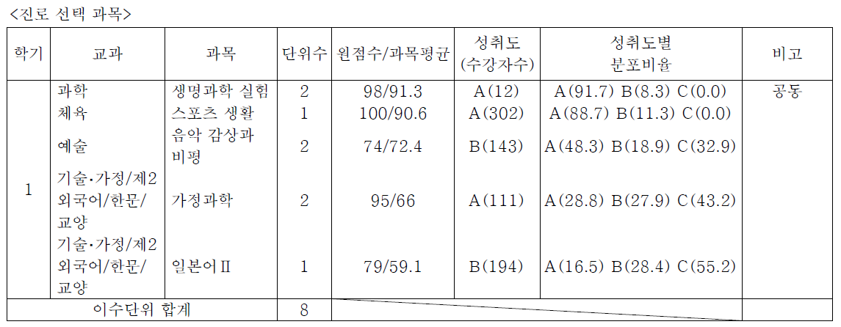
진로선택 과목 사례(예시1)
진로선택 과목 사례(예시2)
학기 | 교과 | 과목 | 단위수 | 원점수/ 과목평균 | 성취도 (수강자수) | 성취도별 분포비율 | 비고
1 | 사회(역사/도덕포함) 사회(역사/도덕포함) 과학 예술 | 한국사회의 이해 사회탐구방법 생활과 과학 음악연주 | 2 2 2 2 | 96/87.0 95/65.1 90/58.0 95/84.5 | A(20) A(150) A(112) A(150) | A(85.7)B(14.3)C(0.0) A(35.0)B(30.6)C(34.4) A(15.0)B(36.5)C(52.5) A(79.9)B(15.1)C(5.0) | 공동,타기관
이수단위합계 |  |  | 8

Slide 69
학생의 교과선택 과목 평가 활용: 진로선택 과목 예시
교과 | 과목 | 단위수 | 원점수/과목평균 | 성취도 (수강자수) | 성취도별 비율
사회 | 사회문제탐구 | 2 | 85/55.7 | A(52) | A(32.4%) B(30.9%) C(36.7%)
사회문제탐구: ‘브렉시트의 경제적 영향’을 과제 발표 주제로 선택하고, 브렉시트의 전반적인 내용을 학우들이 쉽게 이해 할 수 있도록 프레지 영상을 제작함. 브렉시트를 찬성, 반대하는 연령대와 지역을 설명할 때 영국지도, 영국신문을 자료로 제시하여 발표의 신뢰성을 주었음. ‘기업의 사회적 책임’이라는 주제로 실시한 토론에 적극적으로 참여하였으며 , 찬성 측 입장에서 자신의 의견을 합리적 근거를 들어 주장함. 찬성의 근거로 도덕적 이유, 권력과 책임의 균형, 긍정적인 기업 이미지 형성에 도움 등을 들면서 반대 측 학생들을 설득하는 모습이 인상적임. ‘내가 생각하는 세계문제’에 대해 ‘4차 산업혁명의 이민-일자리 감소’주제로 선정하여 보고서를 작성함. 다양한 보고서 및 실제 사례를 예로 들어 내용을 탄탄하게 제시하고, 다양한 기업들을 비교하여 오늘날 기업의 사회적 역할과 그 중요성을 이해하기 쉽게 함. 기업과 사회의 연관성을 바탕으로 기업은 부를 사회적으로 환원하고, 소비자 역시 기업의 이미지를 비판적으로 수용하는 노력을 해야 함을 강조하며 자신의 소견을 명확하게 밝힘.

Slide 70
한양대 학종가이드북- 세부능력 및 특기사항
화법과 작문 : 수업시간에 한 번도 자는 모습을 본 적이 없을 만큼 성실히 임하는 학생임. 수업시간의 교사 발문에 단순하고 직설적인 어법으로 답변하면서도 언어감각에 대해 자신이 부족한 면을 잘 알아 스스로 보완하고 고쳐야 할 부분을 찾아 적극적으로 문제를 해결해나가려는 노력이 돋보이는 학생임. 한 예로, 자신의 생각을 말과 글로 표현하는 데에 스스로 부족하다 인지하고 교내에서 진행하는 프로그램에 참여하여 데미안과 진화심리학 두 권의 책을 읽고, 줄거리, 논의점, 심층조사 및 분석, 발표와 토론, 피드백의 5단계 작문 보고서를 작성함. 이를 통해 자신의 생각을 요약하고 정리하여 발표하는 능력이 크게 향상됨. 단순 활동으로만 그치는 것이 아니라 본인이 평소에 관심을 가지고 있었던 사회적 이슈나 국제적인 사건사고 등에 접목시키는 등 작문실력 향상에 대한 열의를 느낄 수 있음.

Slide 71
과목별 세부능력 및 특기사항 – 대학 제시 사례(중앙대)
추상적인 내용기술에서 개인 특성 기술로
(수학) 수학적 정의에 대한 정확한 이해를 바탕으로 수학적원리, 법칙들 사이의 관계를 이해하는 능력이 탁월하며 , 여러 문제를 해결하는데 있어 일반적 문제해결기법 뿐만 아니라 보다 효율적인 해결 방법을 탐구하는 능력이 우수함. 함수의 극한의 존재, 연속성, 미분가능 등에 대한 정의를 명확히 이해하고 있어서 문제풀이에 실력을 발휘함.
수업시간에 자발적으로 앞으로 나와 문제를 해결하고 설명하는 적극적 참여를 1학기 동안 10번 이상하여 상점을 받음. 수학에 대한 문제 해결의지가 높으며, 수업시간에 적극적으로 발표하고 의견을 제시하는 능동적 수업태도가 돋보임. 조별활동을 통해 함수에 대해 조사하여 발표함. 한달간 진행된 ‘거꾸로 수업＇에 적극 참여하고, 보조요원으로 아침마다 30분 일찍 등교하여 1일 과제를 미리 해결하여 도움이 필요한 학생들에게 도움을 줌.

Slide 72
2021 학생부종합(자기추천전형)입시결과

Slide 73
2021 학생부종합(네오르네상스전형)입시결과 합격자 학생부 교과 등급 분포현황

Slide 74




학생부종합전형 가이드북

Slide 75
POINT 3.
논술전형의 특징과
지원전략

Slide 76
논술전형 주요 특징
1.
통합적 지식을 바탕으로 문제해결 능력을 평가 (대학별고사)
2.
분석적, 논리적, 비판적, 창의적, 종합적 사고력 요구
3.
고교 교육과정 범위 내에서 출제
4.
대학별/논술유형별 적합성 판단
① 인문 : 언어논술, 언어논술+통계도표분석, 언어논술+수리논술, 영어제시문 등
② 자연 : 수리논술, 언어논술+수리논술, 수리논술+과학논술, 통합논술 등
5.
수능 최저학력기준 충족 여부 고려
6.
경쟁율 높고, 합격률 낮음 (최저학력기준과 결시율에 영향을 받음)

Slide 77
2022학년도 논술 실시 현황 [인문+자연]
지역 | 대학
서울(22개교) | 가톨릭대(의예, 간호), 건국대, 경기대[서울], 경희대, 광운대, 덕성여대, 동국대, 서강대, 서울과학기술대, 서울시립대, 서울여대, 성균관대, 성신여대, 세종대, 숙명여대, 숭실대, 연세대, 이화여대, 중앙대, 한국외대, 한양대, 홍익대
인천(1개교) | 인하대
경기(11개교) | 가천대, 가톨릭대, 경기대, 단국대, 수원대, 아주대, 중앙대[안성], 한국산업기술대, 한국외대[글로벌], 한국항공대, 한양대[ERICA]
강원(1개교) | 연세대[미래]
충청(2개교) | 고려대[세종], 한국기술교육대
대구(1개교) | 경북대
부산(1개교) | 부산대
울산(1개교) | 울산대(의예)
2021학년도에 비해 선발인원 155명 감소
적성고사에서 논술로 전형변경 대학

Slide 78
논술 전형 선발인원 TOP 10 대학 전년도와 비교
2022 수시 |  | 순위 | 2021 수시
대학명 | 선발인원 |  | 대학명 | 선발인원
가천대 | 851 | 1 | 중앙대 | 789
중앙대 | 686 | 2 | 경북대 | 772
인하대 | 509 | 3 | 경희대 | 684
경희대 | 493 | 4 | 부산대 | 533
수원대 | 480 | 5 | 성균관대 | 532
한국외대 | 477 | 6 | 인하대 | 530
경북대 | 472 | 7 | 한국외대 | 489
부산대 | 439 | 8 | 이화여대 | 479
건국대 | 435 | 9 | 동국대 | 452
고려대(세종) | 380 | 10 | 건국대 | 445
계 | 5,222명 |  | 계 | 5,705명

Slide 79
2022 논술 전형 신설 대학의 문제 유형
 | 인문 문제구성 | 자연 문제구성 | 고사시간 | 배점
가천대 | 국어 9문항 수학 6문항 | 국어 6문항 수학 9문항 | 80분 | 각문항 10점씩 150점+450점(기본점수) = 600점 만점
고려대(세종) | 교과통합형 (국어,인문학, 사회과학 등) | 자연계 수리논술 I 약학과 수리논술 II | 90분 | 700점 만점
수원대 | 국어능력 60점 수학능력 40점 | 수학능력 60점 국어능력 40점 | 80분 | 100점x6 = 600점 만점

Slide 80
수능 최저학력기준 적용 여부
수능 최저 적용 여부 | 대학
적용 | 가천대, 가톨릭대(의예), 건국대, 경북대, 경희대, 고려대[세종], 덕성여대, 동국대, 부산대, 서강대, 서울여대, 성균관대, 성신여대, 세종대, 숙명여대, 숭실대, 연세대[미래], 울산대(의예), 이화여대, 인하대(의학), 중앙대, 한국외대, 홍익대
미적용 | 가톨릭대(인문), 경기대, 광운대, 단국대, 서울과학기술대, 서울시립대, 수원대, 아주대, 연세대, 인하대, 한국기술교육대, 한국산업기술대, 한양대

Slide 81
2021 수시 논술전형 경쟁률 높은 학과 예시
대학 | 인문 |  |  | 자연
 | 학과 | 인원 | 경쟁률 | 학과 | 인원 | 경쟁률
건국대 | 미디어커뮤니 | 6 | 122.2 | 수의예 | 9 | 194.7
경희대 | 한의예(인문) | 7 | 249.1 | 의예 | 21 | 210.3
동국대 | 미디어커뮤니 | 10 | 44.5 | 화공생물공 | 10 | 52.3
서강대 | 경영 | 42 | 78.6 | 컴퓨터공 | 18 | 109.2
성균관대 | 사회과학부 | 65 | 77.8 | 반도체시스템공 | 12 | 95.6
연세대 | 경영 | 27 | 132.3 | 치의예 | 14 | 131.1
이화여대 | 스크랜튼 | 25 | 43.3 | 컴퓨터공 | 11 | 30.3
중앙대 | 미디어커뮤니 | 13 | 77.6 | 의학 | 26 | 217.3
한양대 | 미디어커뮤니 | 4 | 155.8 | 의예 | 9 | 295.2
홍익대 | 자율전공 | 38 | 38.1 | 건축학 | 9 | 40.3
인하대 | 미디어커뮤니 | 12 | 39.0 | 의예 | 10 | 487.8

Slide 82
2021 수시 논술전형 경쟁률 낮은 학과 예시
인문 |  |  |  | 자연
대학 | 학과 | 인원 | 경쟁률 | 대학 | 학과 | 인원 | 경쟁률
한국외대(글) | 우크라이나어 | 2 | 9.0 | 중앙대(안성) | 식품공학 | 22 | 7.8
한국외대(글) | 루마니아어 | 2 | 10.5 | 중앙대(안성) | 식물생명공학 | 13 | 7.6
한국항공대 | 자유전공 | 19 | 13.6 | 한국산기대 | 에너지전기공 | 25 | 4.4
가톨릭대 | 경제학과 | 4 | 13.5 | 한국산기대 | 전자공학 | 26 | 5.4
단국대 | 특수교육 | 6 | 15.7 | 가톨릭대 | 물리학과 | 4 | 4.8
부산대 | 미디어커뮤니 | 12 | 7.4 | 가톨릭대 | 식품영양학 | 3 | 7.0
부산대 | 심리학 | 16 | 5.9 | 한국기술교대 | 기계공학 | 34 | 7.5
연세대(미래) | 자율융합인문 | 28 | 9.6 | 연세대(미래) | 작업치료 | 7 | 4.7
연세대(미래) | 자율융합사회 | 67 | 8.7 | 연세대(미래) | 디지털헬스 | 11 | 4.3

Slide 83
예시
대입 로드맵 (학년별 주요 활동 방향)
학년 | 진로 진학 | 학습
 | 진로 고민 및 탐색기 교내활동 탐색 및 수행 공통과목 이수 | 학교 탐색 및 적응 전인적 교과학습 다양한 교과 활동 수행
 | 진로 결정기 학생부 관리 중심 일반선택 +진로선택 | 세부적 교과 심화학습 진로 관련 활동 수행
 | 수시 준비(서류,대학별고사) 정시 준비(수능) 진로선택+일반선택 | 주요 교과 내신 관리 수능 학습(정시/수시)
1학년
2학년
3학년

Slide 84
POINT 4.
대입설계를 위한 진로진학 정보활용

Slide 85
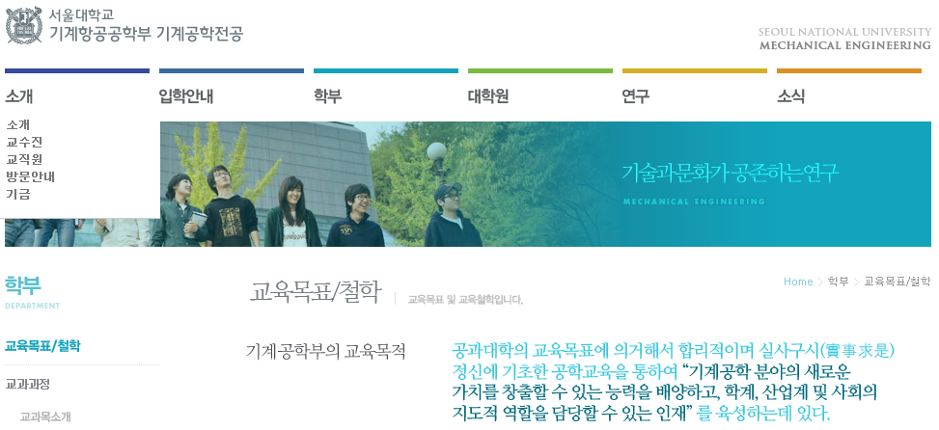
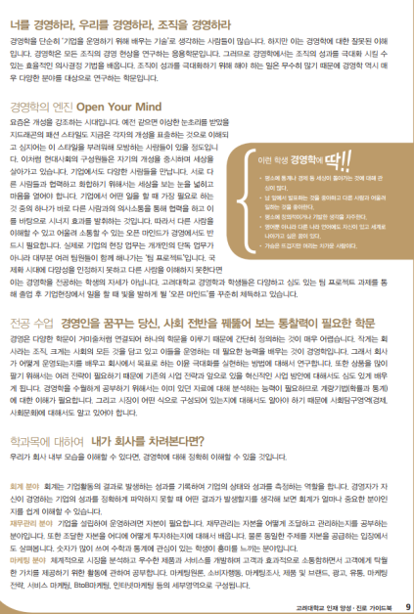
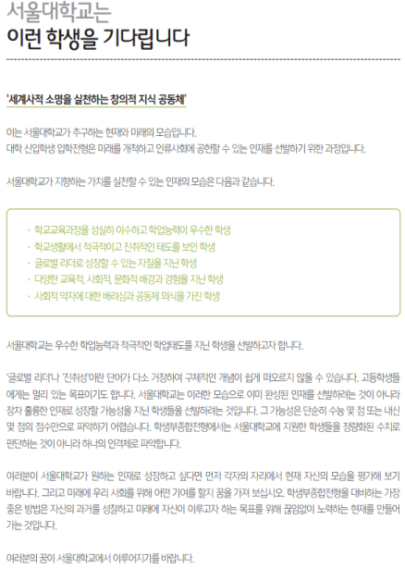
대학별 자료
대학
홈페이지
학과
홈페이지
전공안내서
종합전형
안내자료
입시요강

Slide 86









Slide 87

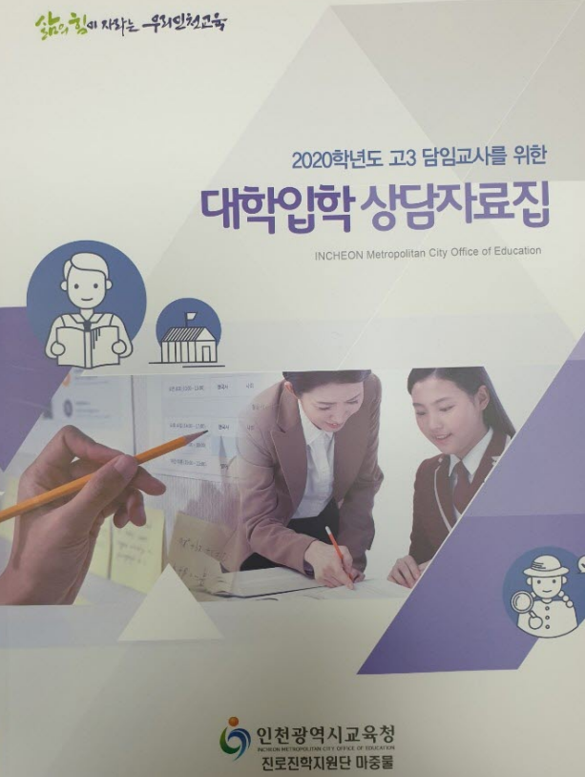



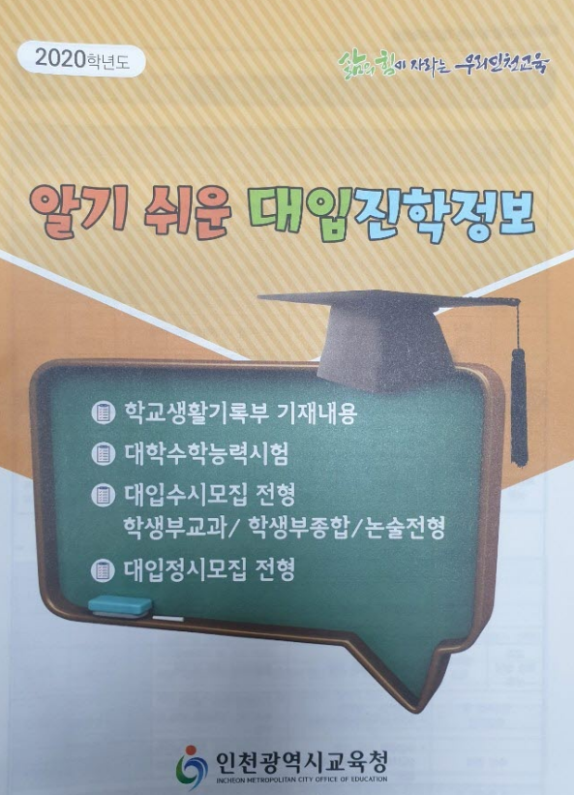



Slide 88
인천 진로교육 진로진학 자료 활용

Slide 89
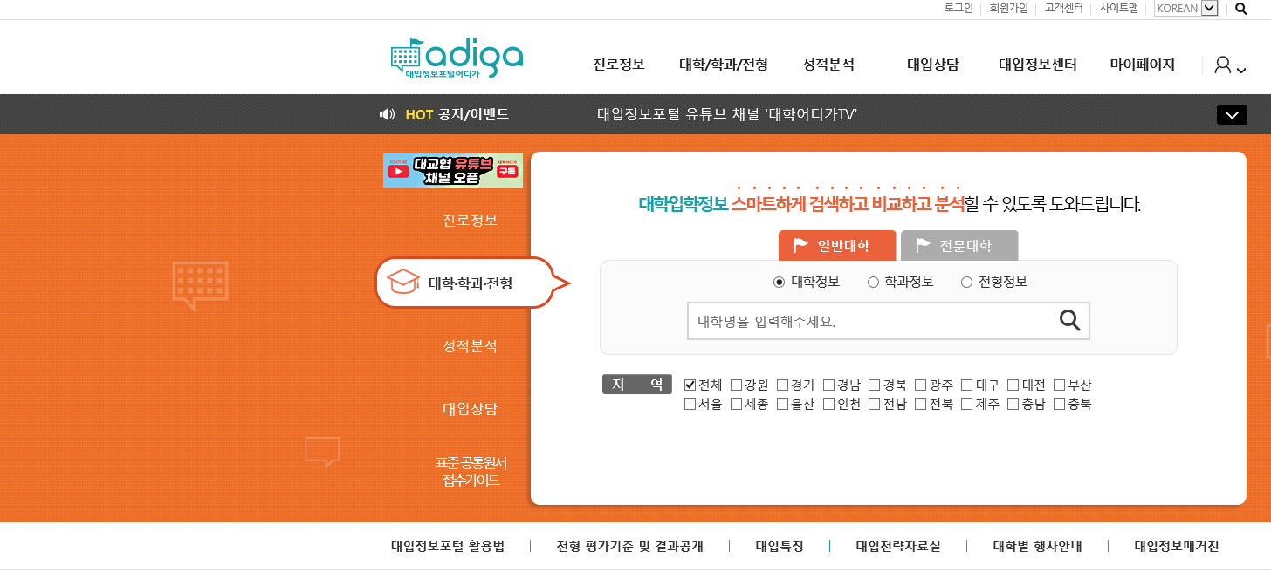
대입정보포털 및 대입상담 활용 안내

Slide 90
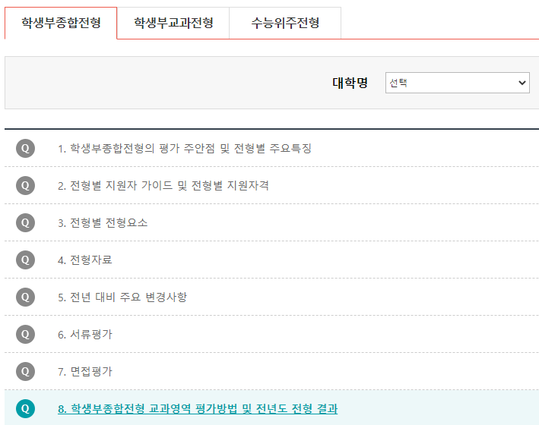
어디가 2021학년도 대학별 전형 평가기준 및 결과 공개 안내

Slide 91
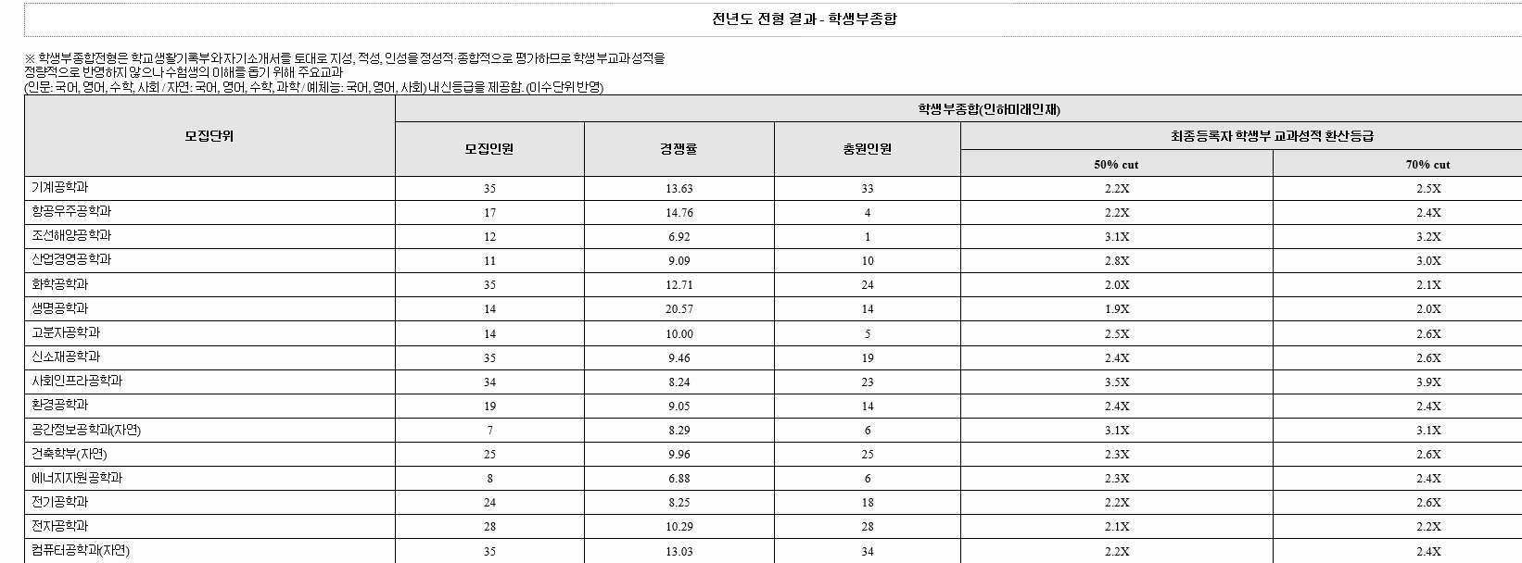
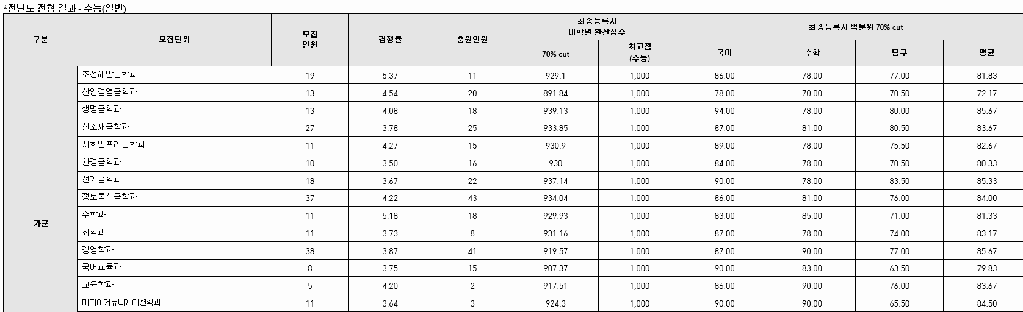

Slide 92
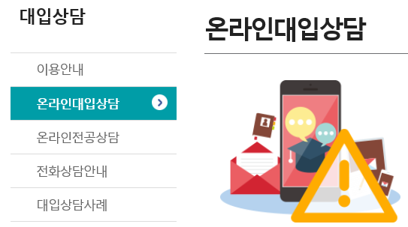
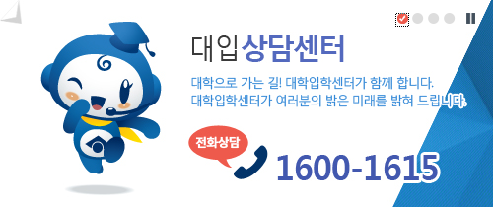
대입정보포털 및 대입상담 활용 안내
전화상담
온라인 상담
전화상담 시기 | 상담시간(월~금)
평시(2월~6월) | 09:00 ~ 18:00
집중기(7월~1월) | 09:00 ~ 22:00
토요일 | 09:00~13:00
특별상담주간 (수시/정시 원서접수 전) | 09:00~24:00
학 교 상 담
담임선생님과 상담
진로진학상담교사
진로진학상담센터 마중물
대입상담센터
홈페이지(http://jinhak.ice.go.kr) 및
전화신청(☎032-420-8475) 가능
점심시간도
없어요!
진로진학상담센터 마중물
(인천교육청 신관 1층)
학교생활기록부 및 모의고사 성적표

Slide 93
감사합니다.

